Slide 1

税理士による
中学生のための
租税教室
令和6年12月10日(火） 早稲田中学校

Slide 2



税理士の仕事
税理士の仕事
税金納めて
くださいね
お店
税金って・・・
いくらかかるの？
会社
私がお手伝いしましょう!!
税金の計算って
難しい・・・
税理士
正しい申告納税の代理人！
税理士の使命（税理士法第一条）
税理士は、税務に関する専門家として、独立した公正な立場において、 申告納税制度の理念にそつて、納税義務者の信頼にこたえ、 租税に 関する法令に規定された納税義務の適正な実現を図ることを使命とする。

Slide 3
暮らしに必要な税
私たちの暮らしに、税はなくてはならないものです。
税は国民が「豊かな生活」をするために必要な財源です。
国民が公平に税を負担できるよう
たくさんの種類の税金があります。

Slide 4
日本の税金の種類は
約５０種類
です。

Slide 5






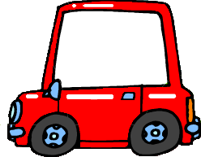
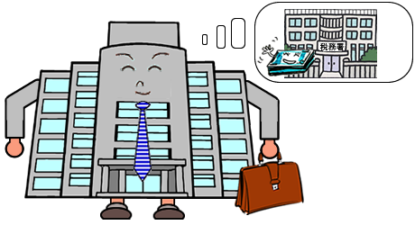


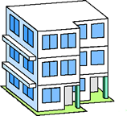

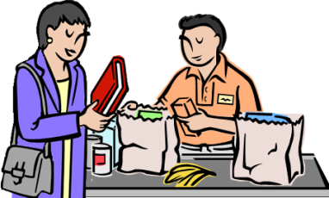




税金の種類
直接税
固定資産税
自動車税
所得税
土地・建物に
かかる税金
事業税
自動車を所有
している人に
かかる税金
サラリーマンの
給料や商売を
している人に
かかる税金
軽自動車税
商売をして
いる人に
かかる税金
軽自動車を所有して
いる人にかかる税金
法人税
会社や協同組合の法人
所得にかかる税金
市･町･村
都道府県
国
酒税
市町村
たばこ税
ゴルフ場
利用税
間接税
たばこに
かかる税金
お酒・ビールに
かかる税金
消費税
地方消費税
ゴルフ場を
利用したと
きにかかる
税金
揮発油税
物を買ったときにかかる税金
物を買ったとき
にかかる税金
ガソリンなどに
かかる税金

Slide 6
日本と外国の消費税率
10

Slide 7
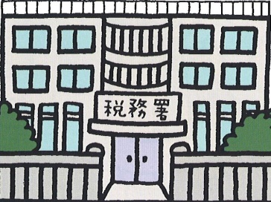


しょう ひ ぜい
消 費 税
みんながお店で買い物をして
払った［消費税］は
お店の人がかわりに納めてくれます。
税務署
お店

Slide 8
消費税の旅
みんな
お店
税務署
日本銀行
国会
※ 税金の使い方
を決めます
公共サービス

Slide 11
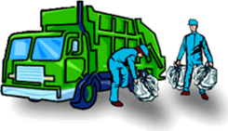
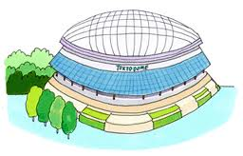
税金の使われ方(ゴミ処理)
市町村の
ゴミ処理費用（令和４年度）
１年間に全国から排出されたゴミの量は？
2兆4,725億円
国民１人当たり年間約19,800円
4,034万トン
東京ドーム108杯分

Slide 12



税金の使われ方(警察・消防費、国民医療費）
わたしたちの生活や安全を守るための
警察・消防
警察・消防費（令和４年度）
5兆3,177億円
国民１人当たり年間約42,500円
国民医療費
の公費負担（令和３年度）
医療
17兆1,025億円
国民１人当たり年間約136,300円
税はいろいろな形で私たちの生活に使われています。

Slide 13
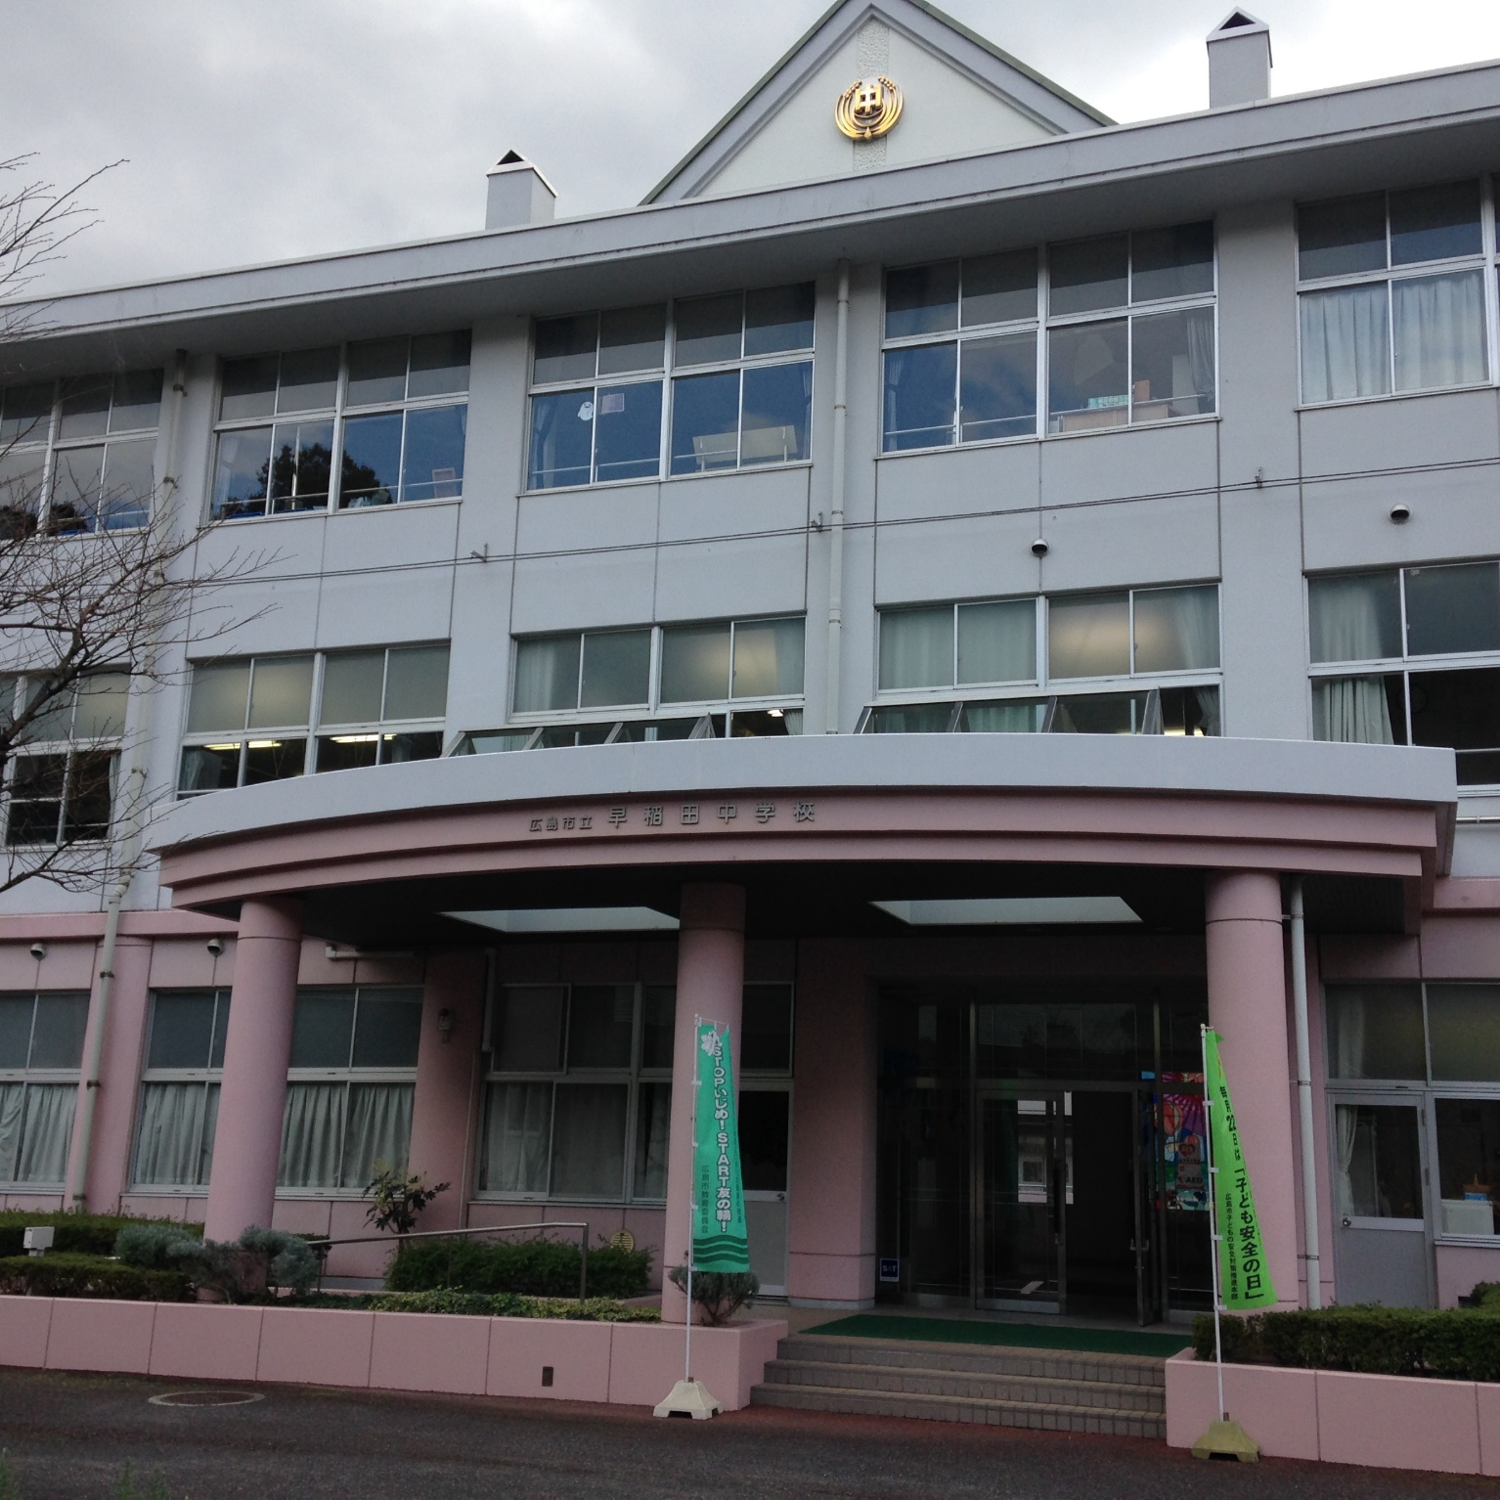

Slide 14
公立中学校の教育費
さて、皆さんに質問です。
もしも、公立中学校に
授業料を支払うとしたら、
月々いくら必要だと
思いますか？

Slide 15
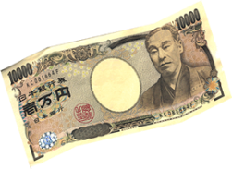
公立中学校の教育費
① 3万円
② 6万円
③ 9万円

Slide 16

みんなの学校のために
児童、生徒1人当たりの教育費負担額（令和３年度）
小学生
月 約76,800円
（年間 921,000円）
月 約88,900円
中学生
（年間 1,067,000円）
高校生
月 約94,100円
（年間 1,129,000円）
小学校から中学校までの９年間で 8,727,000円。
こんなにたくさんのお金が使われています。

Slide 17
中学校3年間の教育費
①約100万円
(月約3万円×12ヶ月×3年間)
②約200万円
(月約6万円×12ヶ月×3年間)
③約300万円
(月約9万円×12ヶ月×3年間)

Slide 18
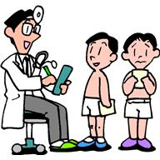

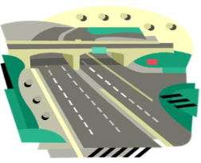
もしも税金がなかったら、
考えて
みよう!!
私たちの生活は
健康
警察
教育
消防
どうなるの？
道路など
生活

Slide 19
国の歳入 （令和６年度一般会計予算）
国の収入の約６１．８％が税金で
成り立っています
1年間に得た国の収入を
「歳入」と言います。
公債金収入は、国債を
発行して得る収入で、
いわば国の借金です！
そぜい いんししゅうにゅう
租税及び印紙収入
６９兆６,０８0億円
６１.８％
一般会計
歳入総額
112兆 5,717億円
こうさいきん
公債金
３５兆４,４９０億円
３１.５％
揮発油税 2兆180億円
酒税 1兆2,090億円
相続税 3兆2,920億円
たばこ税 9,480億円
その他の税 2兆3,250億円
印紙収入 1兆420億円
借金
（将来世代への先送り）

Slide 20
国の歳出 （令和６年度一般会計予算）
国はすべての国民のために
税金を使っています
過去の
借金返済
こくさいひ
国債費
27兆90億円
24.0％
1年間の国の支出を
「歳出」と言います。
一般会計
歳出総額
112兆 5,717億円
食料安定供給1兆2,618億円
中小企業対策 1,693億円
エネルギー対策 8,329億円
恩給 771億円
経済協力 5,041億円
その他事項 5兆7,402億円
予備費 20,000億円
一般歳出
67兆7,764億円
60.2％
「基礎的財政収支対象経費」（＝歳出総額のうち国債費の一部を除いた経費）は85兆9,390億円（76.3％）

Slide 22

税金の公平な負担に
ついて考えてみましょう！!
では、
みなさん！!

Slide 23
税金を公平に負担する
－収入が同じ場合－
◎この国にはまだ中学校がありません。
◎中学校を作るには9000万円が必要です。
◎1人当たりの1年間の収入は､1,000万円です。
◎1人当たりいくら出せば学校を作れるで
しょうか？この国の人数を30人とします。
皆さんはいくら負担しますか？

Slide 24
税金を公平に負担する
－収入が同じ場合－
収入が同じならば、
同じ額の税金を負担する。
水平的公平

Slide 25
税金を公平に負担する
－収入が異なる場合－
◎皆さんの収入が異なる場合で考えてみましょう。
9,000万円集めるには？
１年間の収入は、1つの町当たり
・１町 …1,000万円 ・２町 …1,000万円
・３町 …3,000万円 ・４町 …3,000万円
・５町 …6,000万円 ・６町 …6,000万円
皆さんはいくら負担しますか？

Slide 26
税金を公平に負担する
－収入が異なる場合－
収入が違えば、
それに応じて税金を負担する。
垂直的公平

Slide 27
税の公平
～誰もが納得する公平な税とは～
①支払能力に応じて負担･･･
所得税､相続税
所得や遺産が多い人ほど高い税率が適用
超過累進課税
(応能負担の原則）
②物品の購入や消費に応じて負担
･･･消費税、酒税、たばこ税
主に間接税が該当
※公平とは何か
税金は高いか安いかだけでなく、誰もが納得する
公平な制度に基づいていることが重要です。

Slide 29
まとめ
税金とは、安全で豊かな暮らしを送るために、
みんなで、出し合って負担する
社会の のようなもの。
会費

Slide 30
主
な
税
金

Slide 31

みんなが働くようになったら納める税金
しょ とく ぜい
①
所 得 税
会社から給料をもらっている会社員は、
会社をとおして所得税という税金を
税務署に納めています。
会社員
税務署
会社

Slide 32
会社も同じように・・・
ほう じん ぜい
法 人 税
会社の場合も、会社の「利益」に応じて
法人税という税金を、会社が申告して
税務署に納めています。
か く て い し ん こ く
確定申告
会社
税務署

Slide 33

信頼の税理士バッジ
終

